Slide 1
河北省巨鹿县护理险
重点说明
Bob 吴晓波 wechat: bobwu_ +86 18251188365
bob.wxb@hotmail.com

Slide 2
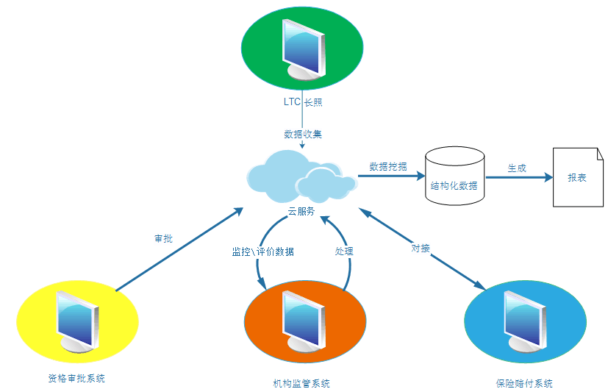
智慧长期照护云平台示意图

Slide 3
资格申请与住院申请

Slide 4
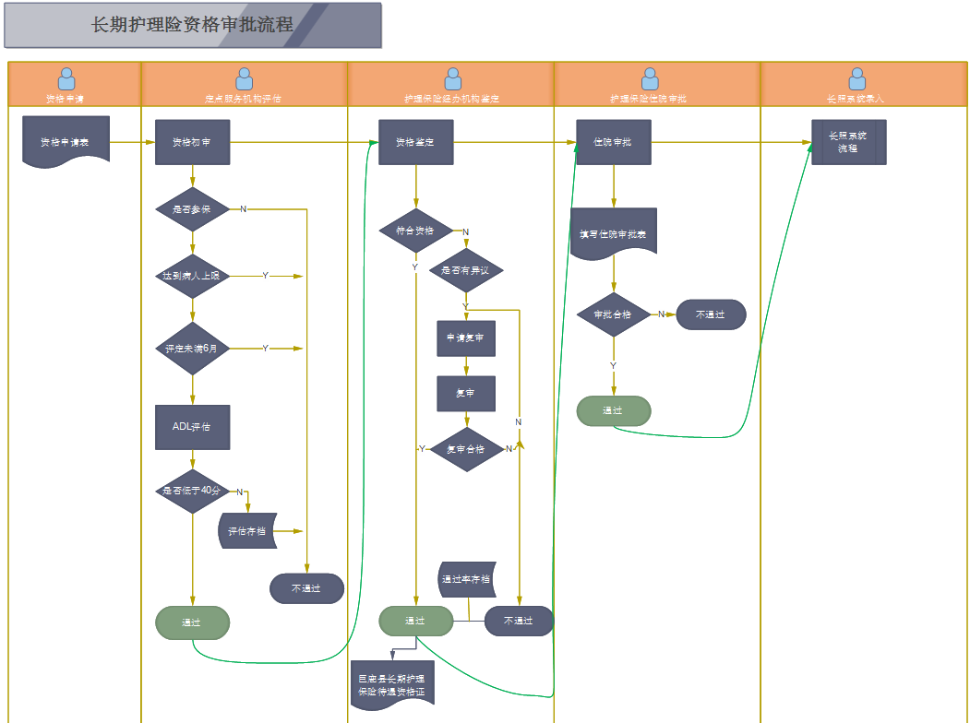
长期护理险资格审批流程图

Slide 5
01
参保人申请
流程
02
定点服务机构评估与申报
03
护理保险经办机构鉴定
04
护理保险经办机构鉴定，
发放巨鹿县长期护理待遇资格证
05
填写巨鹿县长期护理保险住院审批表
06
三日内经办机构审批
07
服务机构24小时内上传有关信息
至长期护理保险管理系统

Slide 6
护理保险服务形式
服务形式
01
02
医疗专护
指定医疗机构单设的医疗专护病房为参保人员提供长期24小时连续医疗护理服务。
医养机构护理
指因年老、疾病、伤残等导致人身某些功能全部或部分丧失，常年卧床、生活不能自理，病情基本稳定，在定点医养护理机构接受长期医疗护理

Slide 7
医疗专护满足条件
1.因病情需长期保留气管套管、胆道等外引流管、造瘘管、深静脉置管等管道（不包括鼻饲管及导尿管），需定期对创面进行处理的；
2.需长期依靠呼吸机维持生命体征的；
3.因神经系统疾病、骨关节疾病、外伤等导致昏迷、全身瘫痪、偏瘫、截肢，双下肢肌力或单侧上下肢肌力均为0-Ⅱ级，需要医疗护理的；
4.髋部骨折未手术、下肢骨不连（腓骨除外）、慢性骨髓炎需要医疗护理的；
5.其他护理保险经办机构认定符合专护条件的。

Slide 8
医养机构护理满足条件
1.患有以下慢性疾病：脑卒中后遗症（至少一侧下肢肌力为0-Ⅲ级）、帕金森氏病（重度）、老年性痴呆（重度）、重度类风湿性关节炎晚期（多个关节严重变形）或其他严重慢性骨关节病影像持物和行走、植物人、终末期恶恶性肿瘤（呈恶病质状态）；
2.需长期保留胃管、尿管、气管套管、胆道外引流管、造瘘管、深静脉置管等各种管道；
3.高龄患者骨折长期不愈合，合并其他慢性重病；
4.患其他严重慢性病、外伤等导致全身瘫痪、截瘫。

Slide 9
定点服务机构不得申报情况
不得进行申报情况
01
04
未参加长期护理保险的；
医保医师、医保护士同期管理的病人，已达到限制人数的。
02
03
评分高于40分（含40分），或低于40分但没有慢性疾病明确诊断，以及病情不稳定急需诊治的；
距上次评定结论作出之日起未满六个月的；

Slide 10
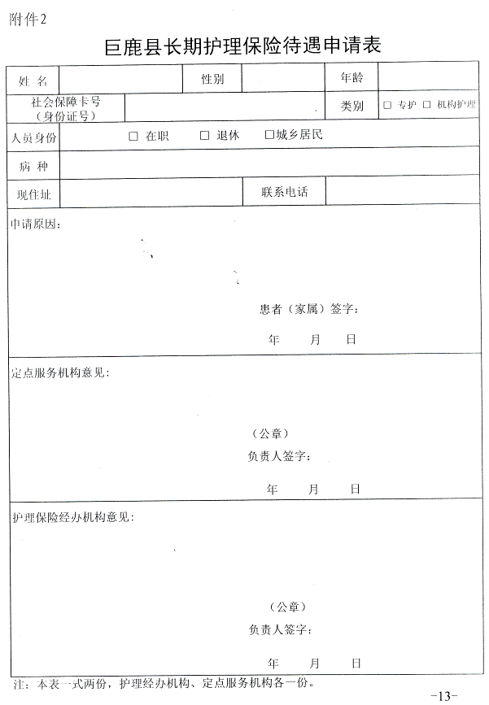
参保人申请
1.符合长期护理保险待遇条件的参保人，申请享受长期护理保险待遇的，由参保人或其家属持社会保障卡、身份证、近期二甲以上公立医院住院病历及相关材料，向拟住定点服务机构提出申请，并填写《巨鹿县长期护理保险待遇申请表》，对申请事项的真实性作出承诺，并签字确认。
2.长期异地居住的参保人申请享受长期护理保险待遇的，向护理保险经办机构提出申请，按规定程序申请办理长期护理保险待遇资格。

Slide 11
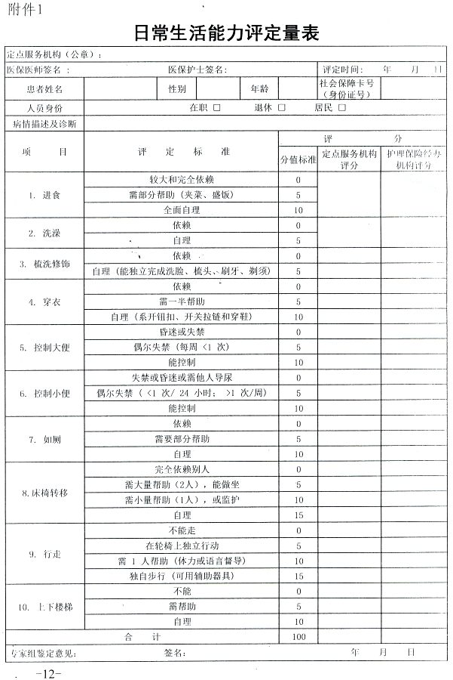
定点服务机构评估与申报
1.定点服务机构接到申请后，应当及时对申请人提交的材料进行初审，初审合格后，需安排不少于两名专业人员对申请生活自理情况进行现场评定，按照《评定量表》进行逐项评分，总分低于40分（不含40分），生活不能自理、需要长期护理的，符合上报条件。
2.定点服务机构评估完成后符合条件的上报护理保险经办机构。

Slide 12
护理保险经办机构鉴定
1.护理保险经办机构每月组织专家对定点服务机构申报的参保人进行现场鉴定，达到办理条件的，发放《巨鹿县长期护理保险待遇资格证》，自发证之日起享受护理保险待遇，有效期至当年12月31日。
2.长期护理保险待遇资格年审时间为每年12月1日-20日，年审通过的，待遇资格顺延。

Slide 13
长照险结算

Slide 14
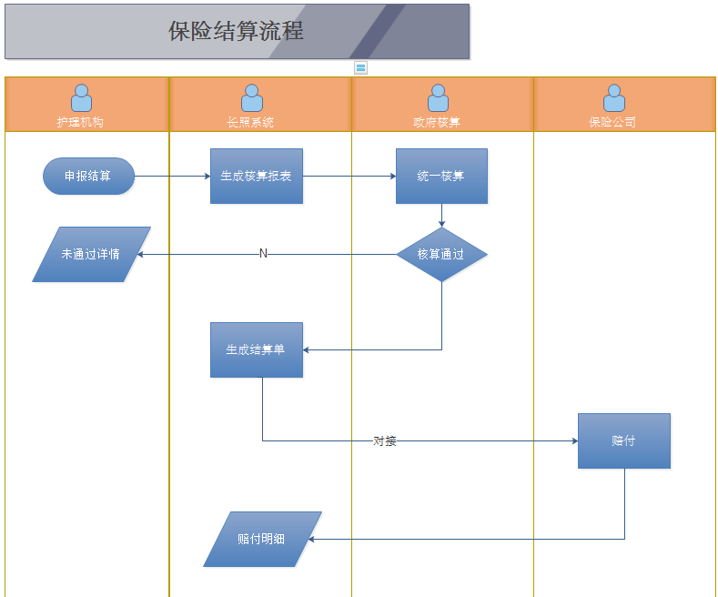
保险结算流程图

Slide 15
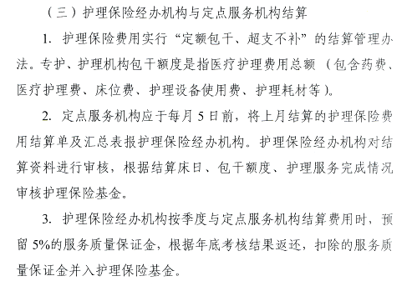
护理保险经办机构与定点服务机构结算

Slide 16
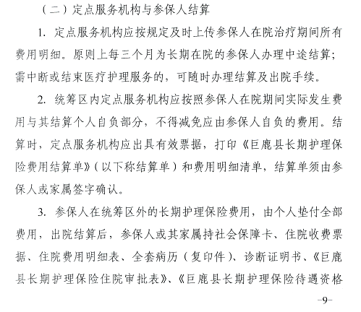
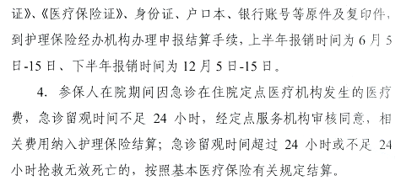
定点服务机构与参保人结算

Slide 17
统筹区内住院
1.参保人在统筹区内住院的，由就诊定点服务机构接诊医生按实参保人社会保障卡、身份证、《巨鹿县长期护理保险待遇资格证》，核实无误后，开具入院证并填写《巨鹿县长期护理保险住院审批表》。由参保人家属到住院处办理登手续，并及时将《巨鹿县长期护理保险住院审批表》送定点服务机构管理科室登记备案，入院后三日内参保人家属持《巨鹿县长期护理保险住院审批表》、社会保障卡，身份证、《巨鹿县长期护理保险待遇资格证》到护理保险经办机构办理住院审批手续。
2.定点服务机构医保管理工作人员通过联网系统，于病人入院24小时之内将其住院有关信息（姓名、身份证号、病种、床号、医保医师、费用明细等）上传至长期护理保险管理系统。

Slide 18
统筹区外住院
长期异地居住参保人在统筹区外入住医养护理机构的，应在入院前三日内持社会保障卡、身份证、《巨鹿县长期护理保险待遇资格证》由参保人家属到护理保险经办机构办理住院审批手续。

Slide 19
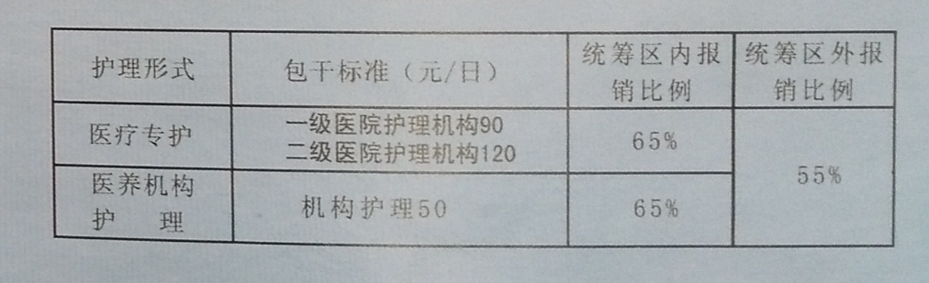
支付范围与待遇标准
1.在护理待遇期发生的符合规定的医疗护理费；
2.在目录外药品须经参保人或家属签字同意，未经参保人或家属签字认可的，所发生的费用由医养护理机构承担；
3.参保人员享受护理保险待遇期间，不得同时享受住院、异地医疗、门诊特殊疾病、门诊统筹、意外伤害等其他社会医疗保险待遇。

Slide 20
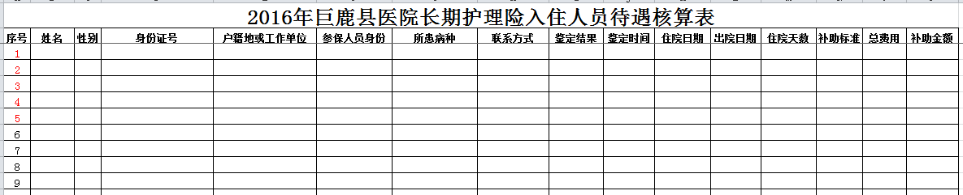
邢台市巨鹿县长期护理保险费用统一核算单

Slide 21
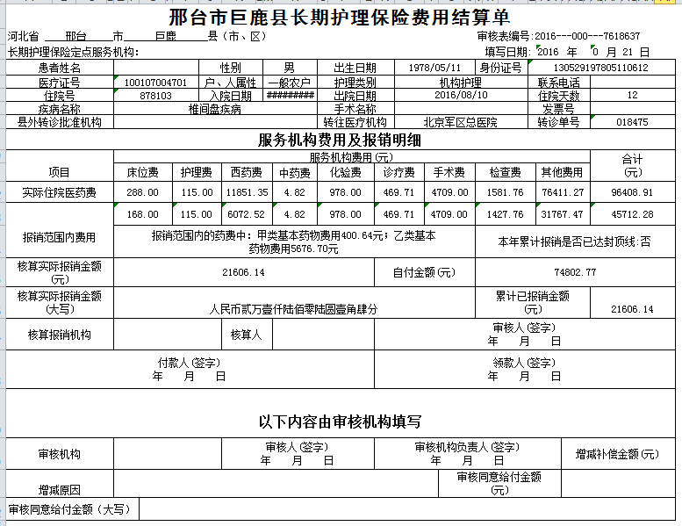
邢台市巨鹿县长期护理保险费用结算单

Slide 22
机构监管

Slide 23
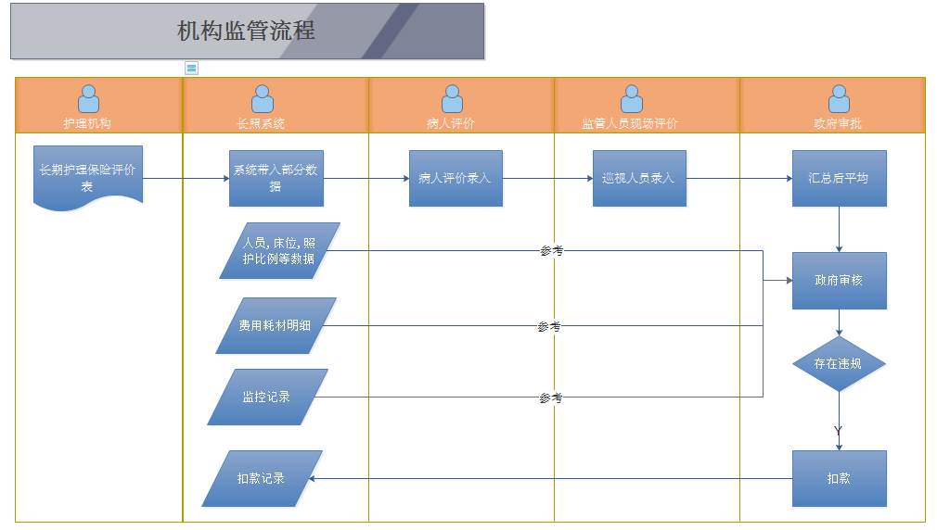
机构监管流程图

Slide 24
监管项目
01
机构基础设施及人员配置
02
服务质量
03
费用控制

Slide 25
监管手段
护理保险经办机构建立网络管理机制
护理险业务申办、管理、服务及评价；
信息实时上传、实时监控；
统计分析。

Slide 26
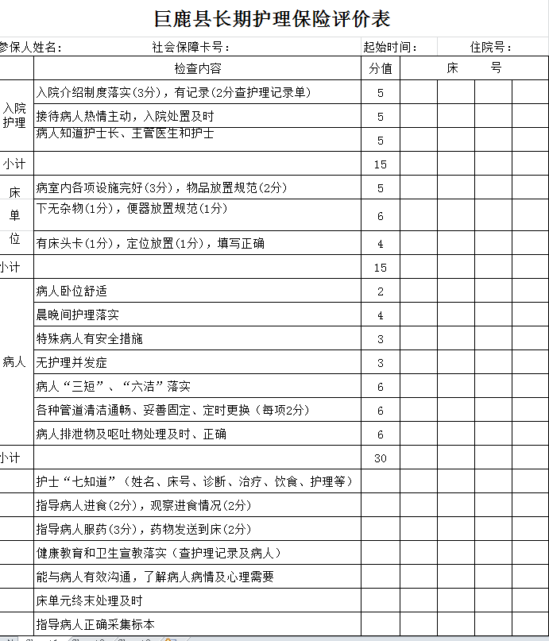
邢台市巨鹿县长期护理保险评价表

Slide 27
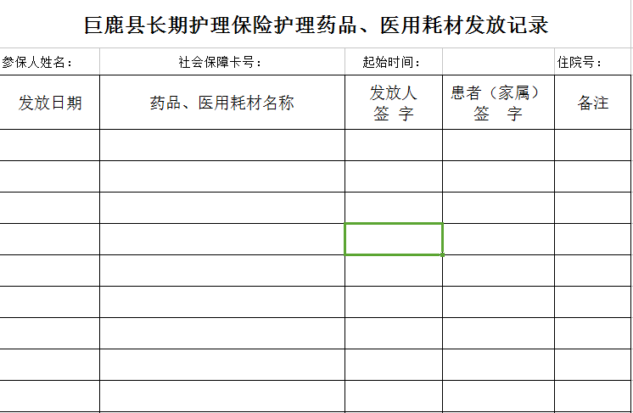
药品、医用耗材发放记录单

Slide 28
相关材料

Slide 29
相关附件
1.按病种汇总1
2.按病种汇总2
3.按行政区划汇总表
4.按医疗机构汇总表
5.发放记录
6.护理机构护理险统一格式
7.护理评价表
8.护理形式汇总表
9.结算单
10.评定量表
11.申请表
12.统计表
13医疗机构明细汇总
14.住院审批表

Slide 30
巨鹿县护理险政府公文
巨鹿县人民政府公文 巨政发[2016]10号 《巨鹿县建立长期护理保险制度实施意见》 2016年7月27日
巨鹿县人力资源和社会保障局文件 巨人社[2016]33号 《巨鹿县长期护理保险经办管理办法》 2016年8月1日
巨鹿县人力资源和社会保障局文件 巨人社[2016]34号 《巨鹿县长期护理保险经办管理办法》 2016年8月1日
巨鹿县人力资源和社会保障局文件 巨人社[2016]37号 《巨鹿县长期护理保险实施细则》 2016年10月11日

Slide 31
THANKS
谢谢聆听

